Slide 1
LF봇 이미지 적용 가이드

Slide 2
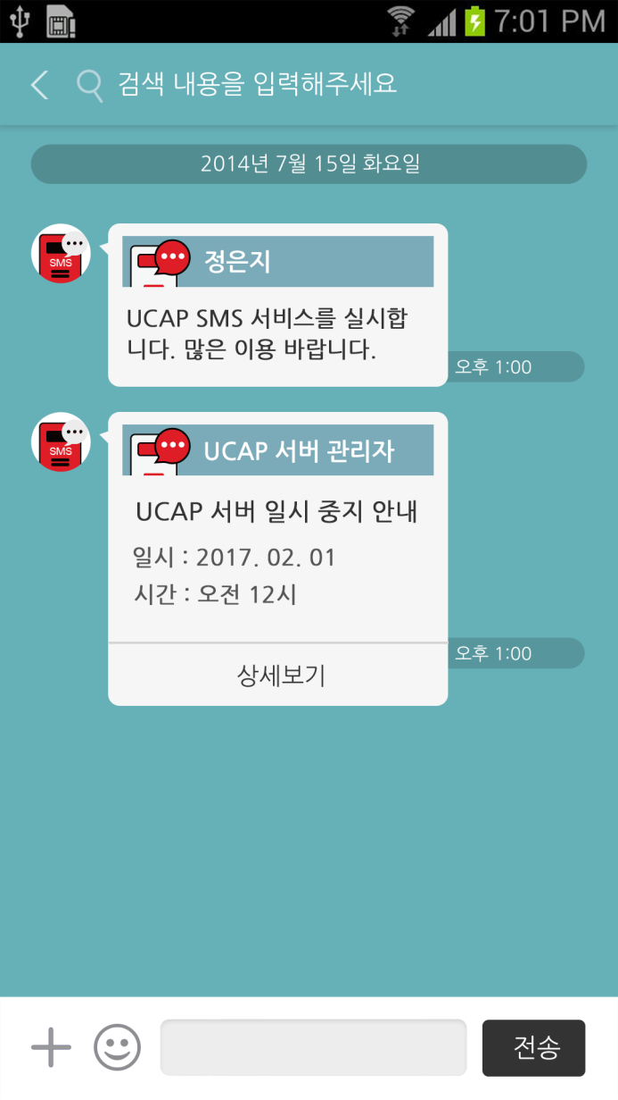
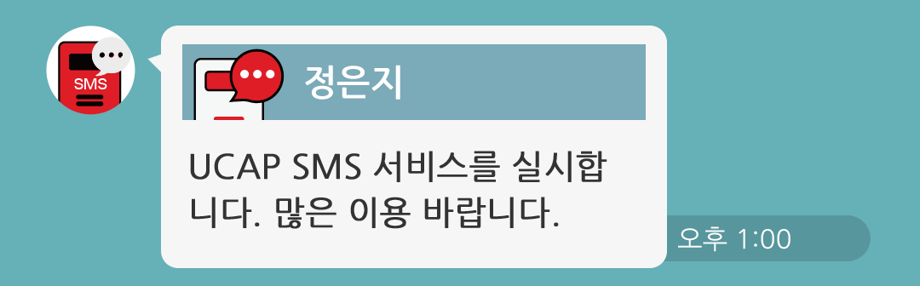
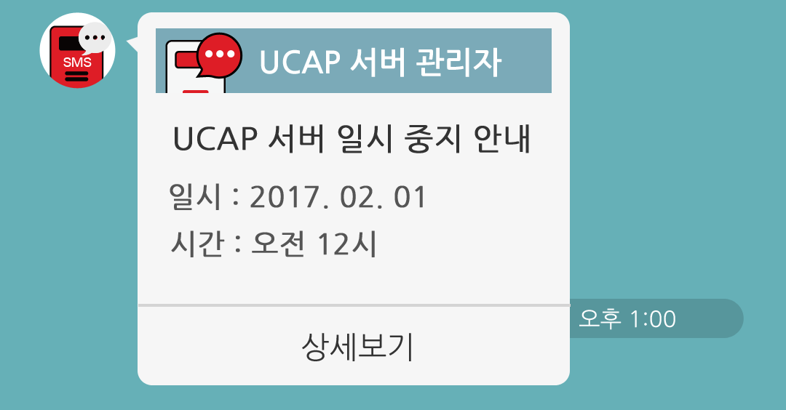

참고용
현재반영: 상세내역없는 대화창
7
48
7
7
5
7
30
1
12
1
6
2
12
12
12
추후반영: 상세내역 있는 대화창
7
5
7
3
위와동일
2
12
4
10
8
12
_{중앙정렬}
12
41
이미지사이즈를 발송자 텍스트 left 여백 포함한 사이즈로 적용되어 있습니다.
12
이미지경로 :\\10.77.149.222\Core\20.Design\02.Android\02.images\03.LG_RED\UCAP\drawable-xxhdpi
12
12
No. | Name (.png) | Preview | width | Height | Etc
 | bg_talk_sms |  | 48 | 30 | 발신자 앞쪽 이미지
No. | Weight | Align | Color | Size (DPI) | Etc
 | bold | left / middle | #ffffff | 14 | 발신자
 | bold | left / middle | #333333 | 14 | SMS내용
 | normal | left / bottom | #555555 | 13 | 상세정보가 있을경우
 | normal | left / middle | #333333 | 14 | 링크
1
1
No. | bgcolor | border | Border style | Etc
 | #7baab8 |  |  | BG
 |  | #d4d4d4 | 1 solid top
2
3
1
4
2

Slide 3
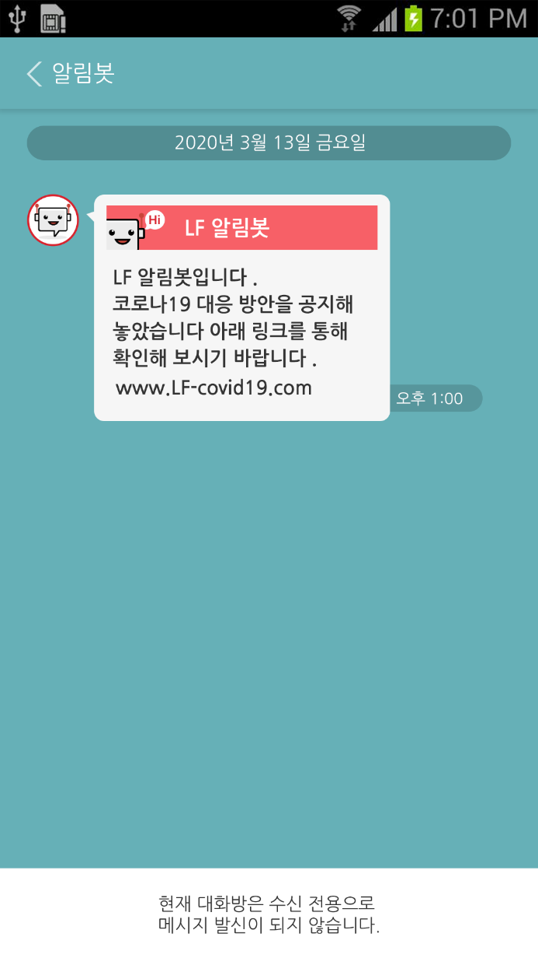

말풍선 내 위치값은 앞장과 동일합니다 .
No. | Name (.png) | Preview | width | Height | Etc
 | bg_talk_lfbot |  | 40 | 30 | LF 봇이미지
1
No. | bgcolor | border | Border style | Etc
 | #f76067 |  |  | BG
1
No. | Weight | Align | Color | Size (DPI) | Etc
 | bold | left / middle | #ffffff | 14 | 발신자
 | bold | left / middle | #333333 | 14 | 봇내용
1
2

